Slide 1
UNIVERSIDADE ABERTA DO SUS – UNASUS UNIVERSIDADE FESERAL DE PELOTAS – UFPEL ESPECIALIZAÇÃO EM SAÚDE DA FAMÍLIA MODALIDADE À DISTÂNCIA TURMA 4
Qualificação da atenção à saúde da mulher: melhoria na detecção precoce do câncer de colo uterino e do câncer de mama na unidade de saúde da família Jorge Souza em Itambé/BA
Leidiane Alves Ferreira
Orientadora: Camila Irigonhé Ramos

Slide 2
Introdução
* Neoplasia de colo de útero e neoplasia de mama problemas de saúde pública
* Neoplasia de colo terceiro tipo de câncer mais comum
* Neoplasia de mama é a terceira causa de morte

Slide 3
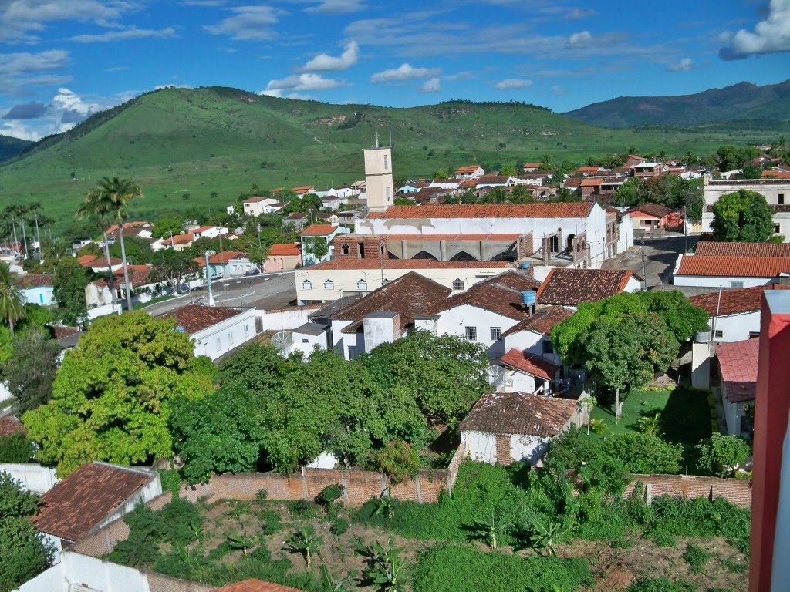
Itambé

Slide 4
* Sudoeste da Bahia
* População de 22.650 habitantes
* Economia: agricultura, comércio e indústria
* Cobertura da ESF 90,68% - 5 USF
* Cobertura de SB 45,34% - 3 equipes
* Hospital filantrópico, SAMU e Central de Regulação

Slide 5
Unidade
* Fundada em 1988
* Zona urbana de Itambé
* Acompanha 3998 pessoas
* Vinculada ao PMAQ
* 1equipe de Saúde Bucal
* Dispositivos sociais: CRAS, Associação de bairro

Slide 6
Antes da intervenção
* 1039 mulheres acompanhadas 25 a 64 anos
* 757 mulheres para prevenção de neoplasia colo de útero (73%)
* 48% de cobertura para exame citopatológico
* 39% mais de 6 meses de atraso

Slide 7
Antes da intervenção
* 338 mulheres acompanhadas entre 50 e 69 anos
* 183 acompanhadas para prevenção de neoplasia de mama (55%)
* 27% com mamografia em dia
* 34% com mamografia em atraso com mais de três meses

Slide 8
Objetivo
Melhorar a detecção de câncer de colo
do útero e de mama.

Slide 9
Ações
* Busca ativa, atendimento clínico
* Acolhimento, sala de espera
* Fixação de avisos e cartazes
* Entrega das fichas de cadastros pelos ACS
* Instalação e abertura da caixa de sugestões,
* Atualização das fichas de monitoramento
* Revisão dos livros de registros, prontuários

Slide 10
Ações
* Entrega das fichas de monitoramento
* Elaboração e envio de ofícios ao CRAS
* Palestras no CRAS
* Avaliação das fichas de monitoramento
* Monitoramento e avaliação dos exames
* Vinheta educativa
* Fixação de gráficos – qualidade dos serviços

Slide 11
Logística
* Utilização de ficha espelho e ficha complementar
* Livro de registro para exames de mamografia
* Ofício e reunião com os gestores
* Revisão dos livros de registros e prontuários
* Reunião com equipe
* Capacitações com a equipe

Slide 12
Logística
* Mutirão de coleta de exames citopatológicos
* Impressão das fichas espelho e complementares
* Confecção da caixa de sugestão
* Disponibilização de manuais para a equipe
* Confecção de cartazes informativos
* Coleta de informações nas residências pelos ACS

Slide 13
Objetivos, metas e resultados
Ampliar a cobertura de detecção precoce do câncer de colo de útero e do câncer de mama
Metas 1
Ampliar a cobertura de detecção precoce do câncer de colo uterino das mulheres na faixa etária entre 25 e 64 anos de idade para 80% em quatro meses, 90% em oito meses e 100% em doze meses.

Slide 14
Ampliar a cobertura de detecção precoce do câncer de mama das mulheres na faixa etária entre 50 a 69 anos de idade para 65% em quatro meses, 80% em oito meses e 100% em doze meses.

Slide 17
Objetivos, metas e resultados
2. Melhorar a adesão das mulheres à realização de exame citopatológico de colo uterino e mamografia
Meta 2
Buscar 100% das mulheres que tiveram exame alterado e que não retornaram a unidade de saúde.

Slide 20
Objetivos, metas e resultados
3. Melhorar a qualidade do atendimento das mulheres que realizam detecção precoce de câncer de colo de útero e de mama na unidade de saúde
Meta 3
Obter 100% de coleta de amostras satisfatórias do exame citopatológico de colo uterino.

Slide 22
Objetivos, metas e resultados
4. Melhorar registros das informações
Meta 4
Manter registro da coleta de exame citopatológico de colo uterino e realização da mamografia em registro específico em 100% das mulheres cadastradas nos programas da unidade de saúde.

Slide 25
Objetivos, metas e resultados
5. Mapear as mulheres de risco para câncer de colo de útero e de mama.
Meta 5
Realizar avaliação de risco (ou pesquisar sinais de alerta para identificação de câncer de colo de útero e de mama) em 100% das mulheres nas faixas etárias-alvo.

Slide 28
Objetivos, metas e resultados
6. Promover a saúde das mulheres que realizam detecção precoce de câncer de colo de útero e de mama na unidade de saúde
Meta 6
Orientar 100% das mulheres cadastradas sobre doenças sexualmente transmissíveis (DST) e fatores de risco para câncer de colo de útero e de mama.

Slide 32
Discussão/Importância para comunidade
* Melhoria a detecção precoce dos cânceres de colo uterino e mama
* Melhoria da adesão das mulheres à realização do exame citopatológico e mamografia
* Melhoria da qualidade do atendimento
* Mapeamento das mulheres de risco
* Aumento do vínculo com a equipe

Slide 33
Discussão/Importância para comunidade
* Melhoria no registro das informações
* Ações propostas na intervenção foram incorporadas na rotina do serviço
* Livre-expressão por meio da caixa de sugestões

Slide 34
Discussão/ Importância para equipe e serviço
* Qualificação da equipe
* Melhoria do vínculo com a comunidade
* Melhoria na priorização dos atendimentos
* Melhoria nos registros das consultas
* Organização dos serviços
* Maior precisão na tomada de decisões e elaboração de estratégias

Slide 35
Reflexão crítica
* Mudança de conceitos
* Aquisição de conhecimentos
* Superação
* Auto-avaliação
* Aumento do vínculo com a equipe, comunidade e outros setores
* Impacto positivo para a comunidade

Slide 36
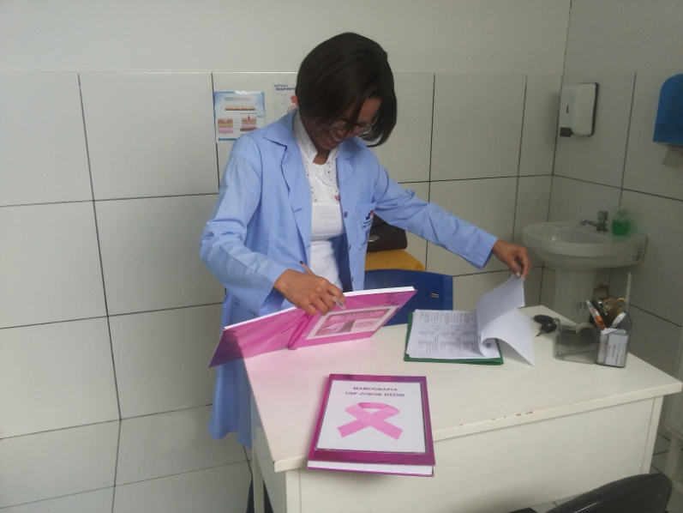
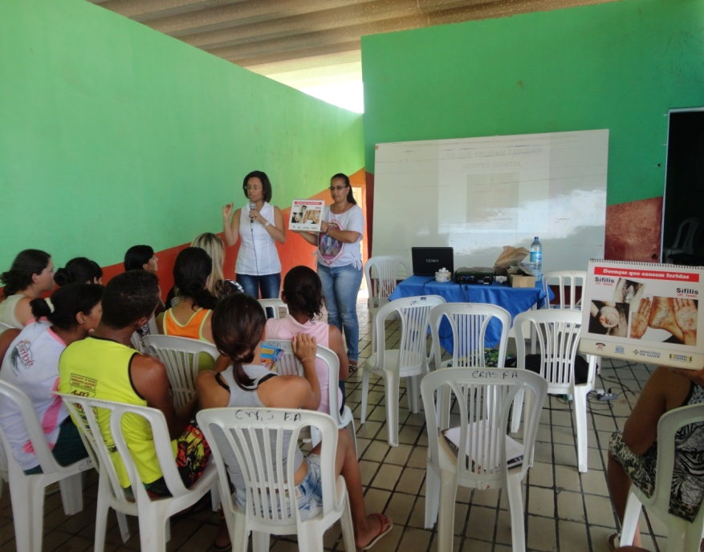
Fotos

Slide 37
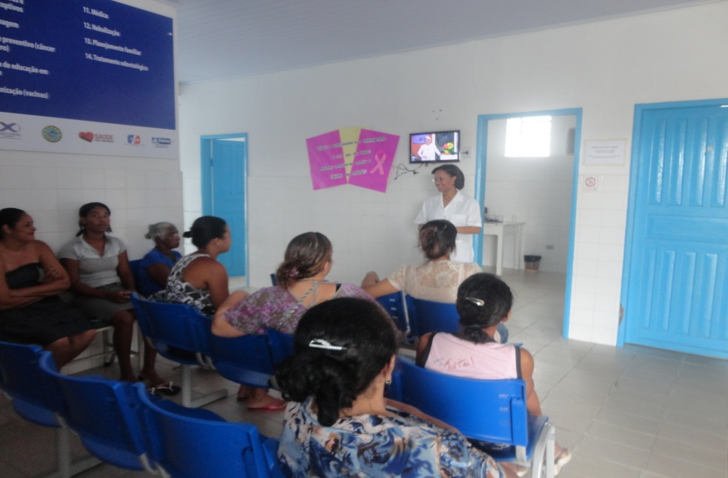
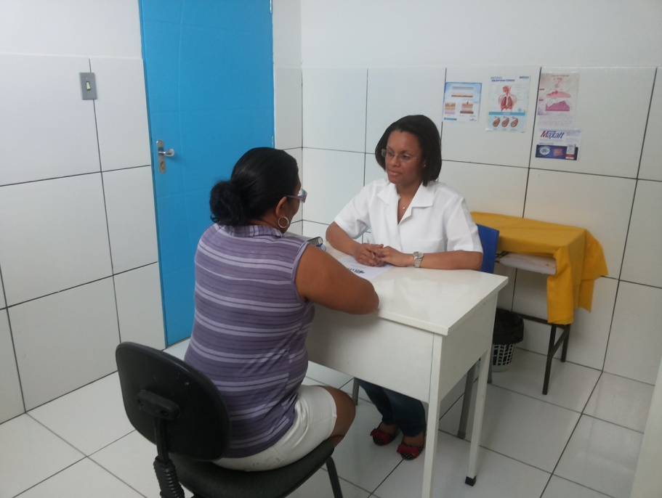

Slide 38
Obrigada!

